Slide 1
Népi szecessziós kerámia Hódmezővásárhelyen

Slide 2
A népi szecessziós kerámia kialakulása
Kiváltó okok:
Változások a paraszti edénykészletben. Használati edények.
A polgárosuló parasztság változó igényei. Díszedények.
Követendő példa:
A Majolikatelep korai díszedényei.
A helyi népi kerámia forma-, szín- és motívumvilága.
Szecesszió: természeti formák, kontúrozás, gazdagon burjánzó, a növényvilágból vett elemek.
Terjedés módja:
Korongosok és a festőasszonyok mozgása a Majolikatelep és a kisműhelyek között.
Eredmény:
Sajátos népi szecesszió stílus kialakulása a kisműhelyekben.

Slide 3
Formák átvétele a Majolikateleptől
Tornyai János Vázája a Majolikatelepről
Baán Imre vázája

Slide 4
„ nagy, megigéző példa”
Háromfülű váza a Majolikából
Baán Imre vázája

Slide 5
Párhuzamok a díszítésben
Váza a Majolikatelepről
Lázi János vázái

Slide 6
Kontúrozás
Váza a Majolikatelepről
Csenki István vázája

Slide 7
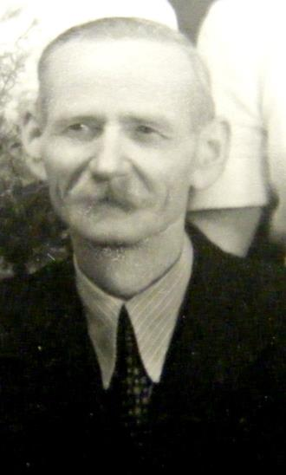
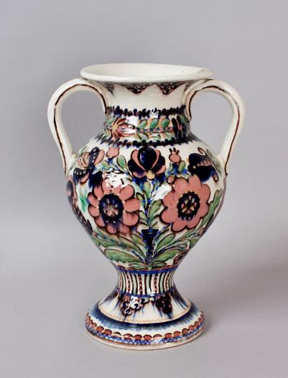
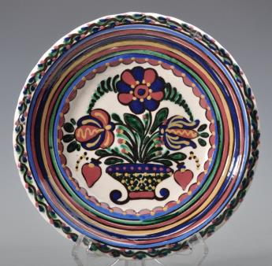
Mesterek Baán Imre (1894-1961)

Slide 8
Baán Imre a hódmezővásárhelyi népi szecessziós kerámia meghatározó egyénisége
1910-től segéd, utoljára Lázi István műhelyében.
Az első világháborúban katona, majd feleségül veszi Lázi Rozáliát.
1920-ban saját műhelyt nyit a Botond utcában.
1925-től apósa Kölcsey utcai műhelyét vezeti.
Az edények díszítését az öt Lázi lány végezte.
Termékei többségükben díszedények.
A Majolikatelep hatása.
Népi edényformák.
1937-ben ezüstkoszorús mester címet kap.
1944-ben az Agyagipari Szakosztály elnöke.
1951-től korongos a Majolikagyárban.
1961-ben halt meg.

Slide 9
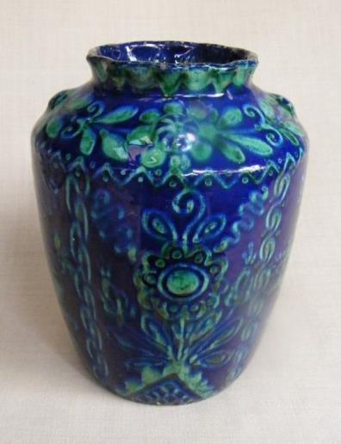
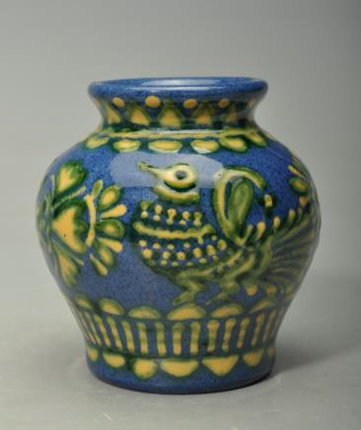
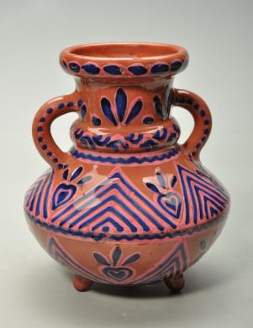
Baán Imre munkái

Slide 10
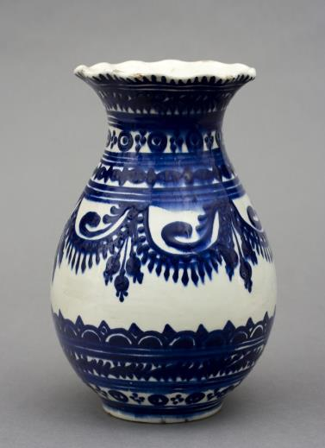
Baán Imre munkái

Slide 11
Baán Imre munkái

Slide 12
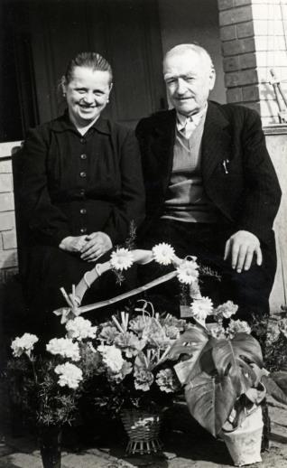
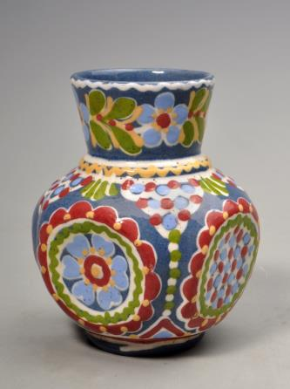
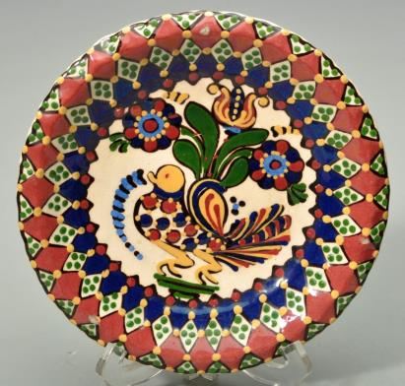
Mesterek Csenki (Czvalinga) István (1892-1957)

Slide 13
Csenki (Czvalinga) István
Tótkomlóson született Czvalinga István néven 1892-ben.
Mesterségét szülőfalujában kezdte 1912-ben.
Az 1920-as évek közepén költözött Vásárhelyre, ahol
a Lázi műhelyben dolgozott.
1929-ben váltott ipart.
Feleségül vette Lázi Etelkát.
1940-ben magyarosította a nevét Csenkire és megvásárolta
a szomszédos házat.
1947-ben az Agyagipari Szakosztály vezetőségébe választják.
Munkái fehér, ritkábban fekete alapon, színes írókás díszítésűek.
1951-től korongos a Majolikagyárban.
1957-ben halt meg.

Slide 14
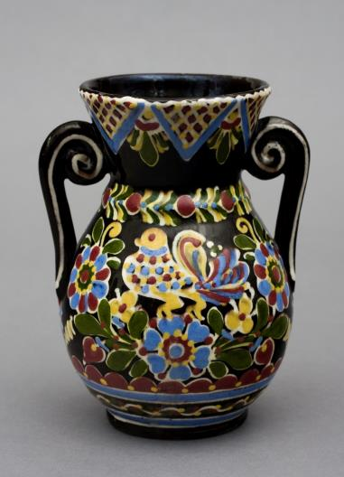
Csenki (Czvalinga) István munkái

Slide 15
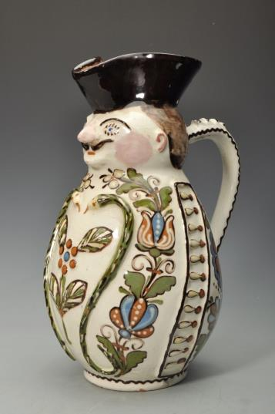
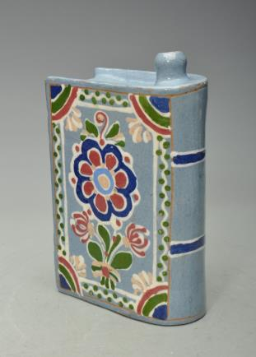
Csenki (Czvalinga) István munkái

Slide 16
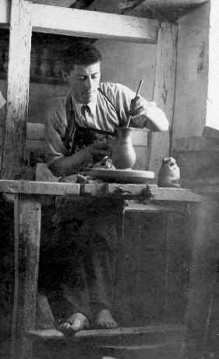
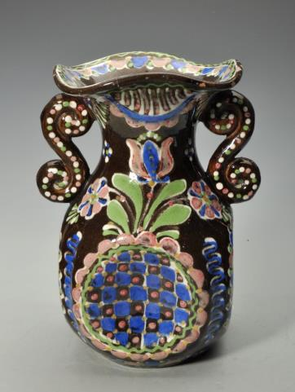
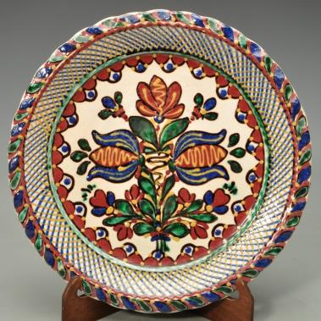
Mesterek Lázi János (1912-1980)

Slide 17
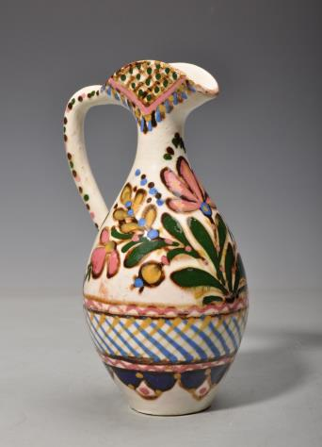
Lázi János (1912-1980)
Apja Lázi István (1855-1917) újvárosi cserepes.
Lázi János a családi műhelyben tanult 1925 és 1927 között.
Mestere a sógora, Baán Imre volt.
Nővérei a családi műhely festőlányai: Rozália, Etelka, Jusztina, Eszter, Viktória.
1931-ben váltott ipart, a Kölcsey utcai műhelyben dolgozott.
1942-től a Csomorkányi utcába költözött.
Jelentős műhelyt alakított ki. (6 segéd, 16 festőlány.)
Nagyobb mennyiségben díszedényeket készített.
1953-ban korongos a Majolikagyárban.
Munkáinak stílusa hasonlít Baán és Csenki edényeihez.
Az 1960-as években újra saját műhelyt nyit.
1980-ban Sárospatakon halt meg.

Slide 18
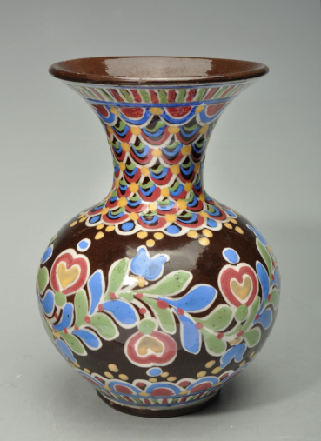
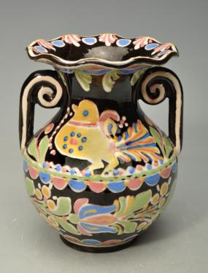
Lázi János munkái

Slide 19
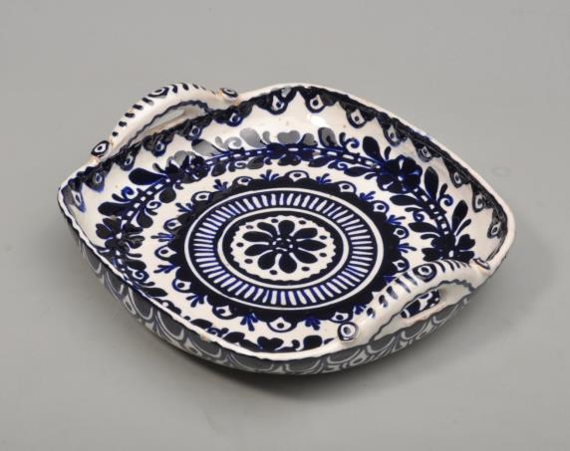
Lázi János munkái

Slide 20
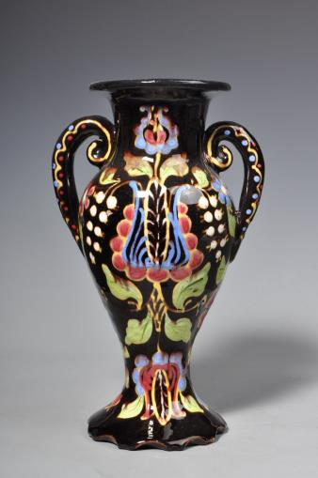
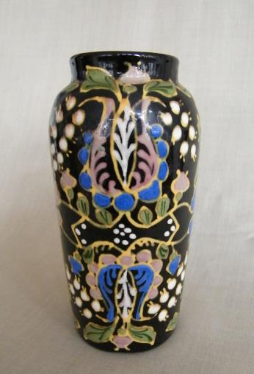
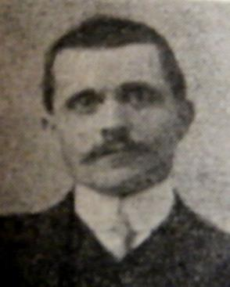
Mesterek Fejes Sándor (1876-1949)

Slide 21
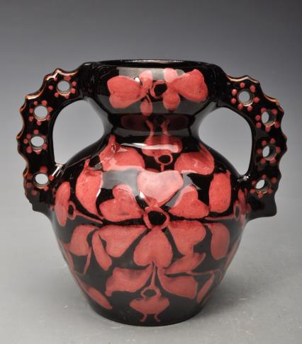
Fejes Sándor (1876-1949)
Inas és segédévei után kétéves szaktanfolyamot végzett.
1897-ben szerzett iparengedélyt.
Eredetileg kályhásmester.
Az 1904-es ipari és mezőgazdasági kiállításon egy cserépkályhát
és cserépedényeket mutatott be, melyekért ezüst oklevelet kapott.
Az 1930-as évek elejétől kezdett díszedényeket készíteni.
Munkáival sikerrel szerepelt számos kiállításon.
(Budapesti Nemzetközi Vásár, Finnország, stb.)
Az Ipartestület tanoncvizsga bizottságának tagja.
Díszedényeinek többségét fekete alapú vázák alkotják, színes,
írókás díszítéssel.
Jellegzetes stílust alakított ki.

Slide 22
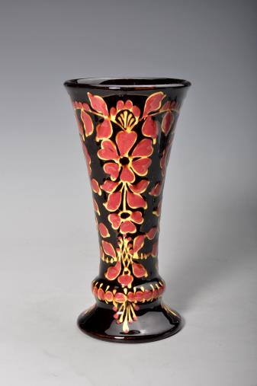
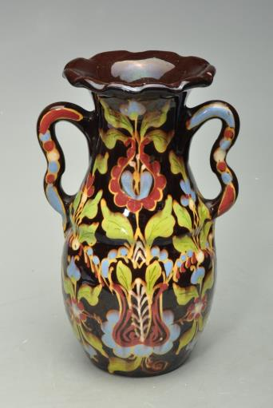
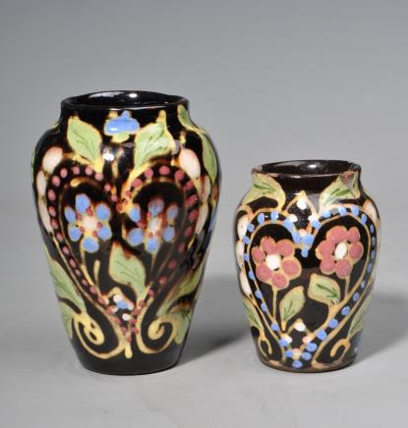
Fejes Sándor munkái

Slide 23
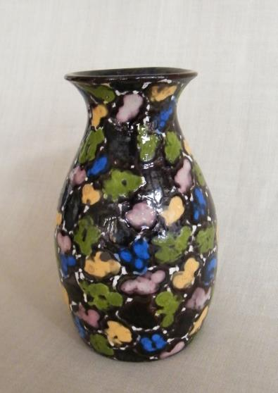
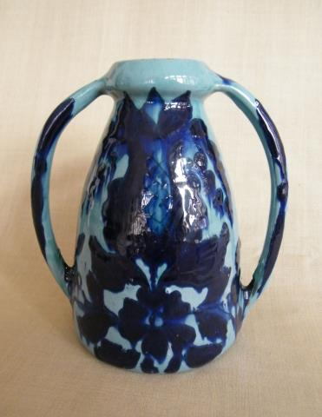
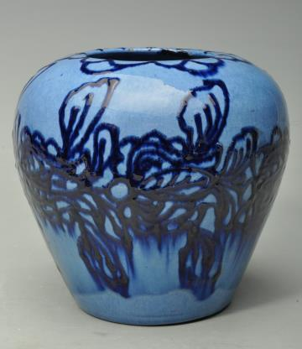
Fejes Sándor munkái

Slide 24
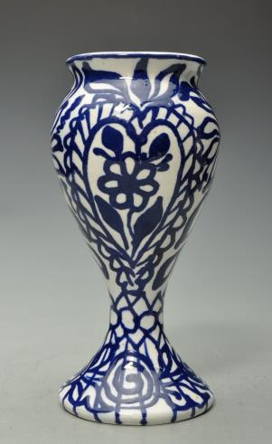
Mesterek Csikós István (1879-1957)
1907-től önálló mester.
Első felesége Tűhegyi Mária szépen festett, írókázott.
Második felesége, Török Lídia révén 1924-től
Vékony Sándor nevelőapja lett.
Műhelyét felesége Rákóczi utcai házában rendezte
be, ahol nevelt fiát tanulónak szerződtette.
Az ipartestület elöljárósági tagja, a Tálas Ipartársult alelnöke.
„Belvárosi fehértálas”.
Többségében használati edényeket készített fehér alapon,
ecsetes festéssel.
Az 1930-as évektől készít díszedényt, de egyéni stílust nem alakított ki.
1957-ben halt meg.

Slide 25
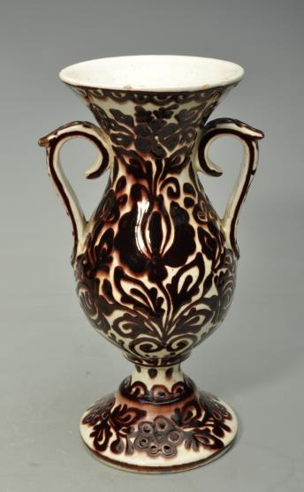
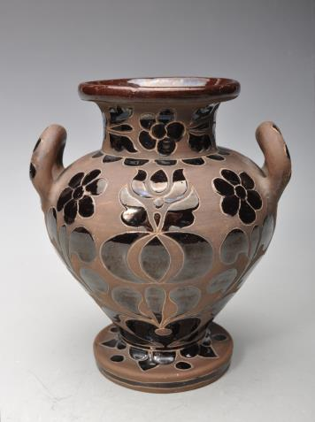
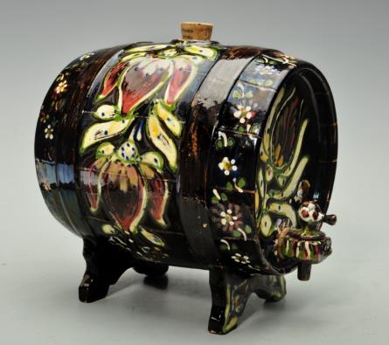
Csikós István munkái

Slide 26
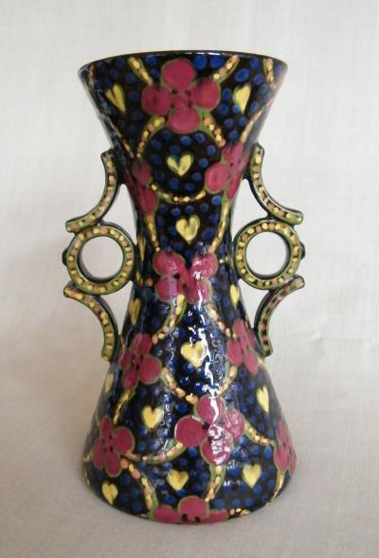
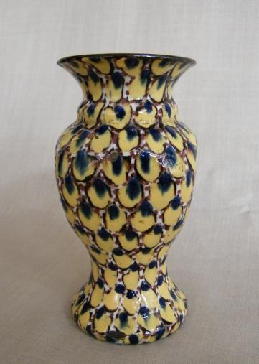
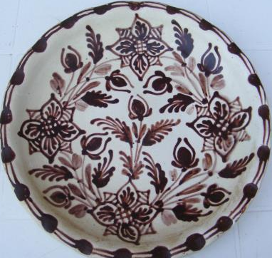
Csikós István munkái

Slide 27
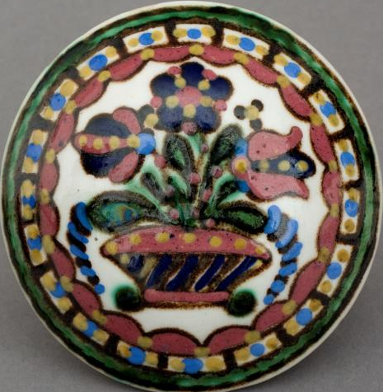
Köszönöm a figyelmet

